Slide 1
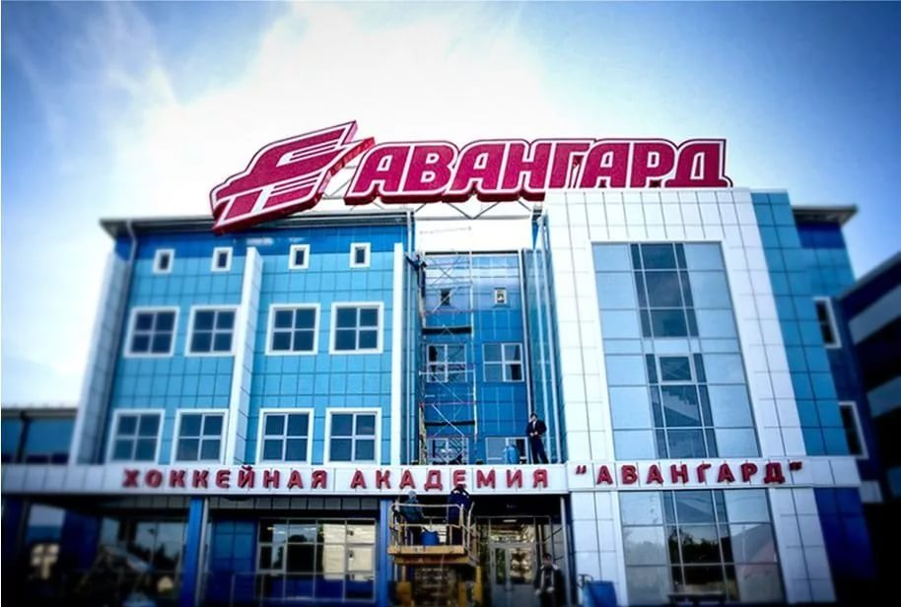
Муниципальное автономное учреждение Пуровская районная спортивная школа олимпийского резерва «Авангард»
МОДЕЛЬ МЕТОДИЧЕСКОЙ РАБОТЫ
В СПОРТИВНОЙ ШКОЛЕ
Инструктор-методист
Резяпова Алина Фанильевна

Slide 2
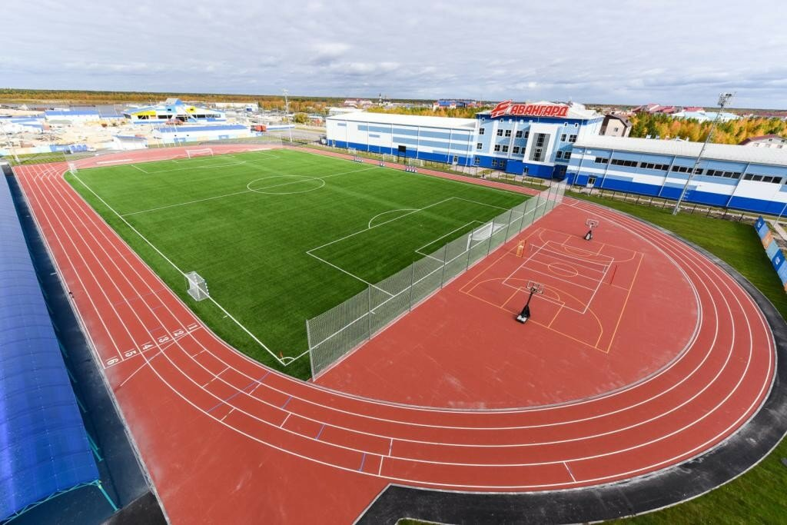
Предметом деятельности Автономного учреждения является развитие физической культуры и спорта, реализация программ физической подготовки и реализация программ спортивной подготовки на различных этапах спортивной подготовки, направленных на обеспечение подготовки спортивного резерва для спортивных сборных команд Пуровского района, Ямало-Ненецкого автономного округа и Российской Федерации.

Slide 3
Основные виды деятельности учреждения
физкультурно-оздоровительная деятельность;
разработка, утверждение и реализация программ спортивной подготовки по видам спорта и программ в области физической культуры и спорта с различными категориями населения;
составление и реализация индивидуальных планов подготовки спортсменов на этапах совершенствования спортивного мастерства и высшего спортивного мастерства;
составление и реализация планов спортивно-оздоровительной работы по развитию физической культуры и спорта среди различных групп населения.
организация и проведение спортивно-оздоровительных и спортивно-массовых соревнований, мероприятий, праздников и других мероприятий физкультурно-оздоровительного характера,
проведение массовых мероприятий общегородского масштаба, включая спортивные и иные праздники;
оказание содействия осуществлению полномочий органа местного самоуправления по организации и проведению мероприятий в сфере физической культуры и спорта.

Slide 4
Структура управления методической деятельностью в МАУ Пуровской районной СШОР «Авангард»
Директор
Заместитель директора по спортивной подготовке
Заместитель директора по методической работе
Заместитель директора по спортивно-массовой работе
Старший инструктор - методист
Инструктор - методист
Тренер

Slide 5
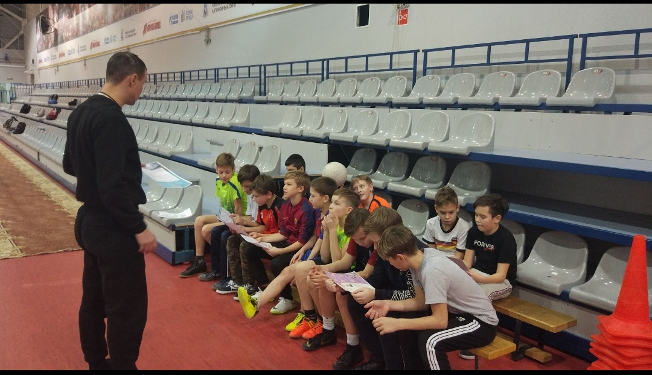
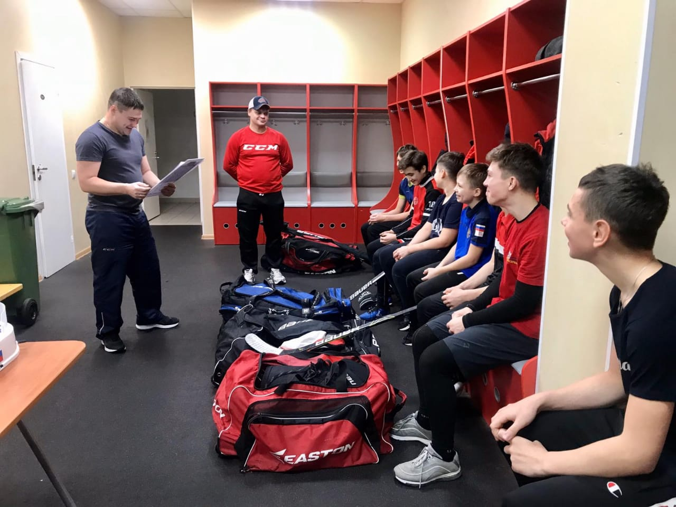
Цель методической деятельности – развитие и совершенствование тренировочного и воспитательного процесса, повышение профессионального мастерства и творческого роста тренеров.

Slide 6
Задачи методической деятельности:
обеспечение высокого методического уровня проведения тренировочных занятий, физкультурно-оздоровительных и спортивно-массовых мероприятий;
обеспечение высокого методического уровня проведения тренировочных занятий, физкультурно-оздоровительных и спортивно-массовых мероприятий;
профессиональное становление молодых тренеров, повышение профессиональной квалификации тренеров;
выявление, обобщение и распространение опыта тренеров;
творческая ориентация коллектива на овладение современными технологиями, которые стимулируют активность занимающихся, раскрывают потенциал личности ребенка;

Slide 7
Задачи методической деятельности
внедрение в тренировочный процесс инновационных методических и дидактических материалов;
содействие в поиске и использования в тренировочном процессе современных методик, форм, средств и методов тренировки, новых тренировочных и спортивных технологий;
оказание помощи в проведении тренерских семинаров с целью повышения квалификации тренерских кадров;
обновление и накопление методического фонда;
организация и проведение в МАУ Пуровской районной СШОР «Авангард» семинаров, «круглых столов», методических конкурсов;
анализ результатов тренерской деятельности, выявление и предупреждение ошибок, внесение предложений по усовершенствованию деятельности методических структур и участие в реализации этих предложений.

Slide 8
Особенности методической работы в МАУ Пуровской
районной СШОР «Авангард»
проводится непрерывно, не требует значительных затрат
в содержании и формах методической работы учитываются задачи и результаты тренировочного процесса
оперативно реагирует на изменения в требованиях физической культуры и спорта, его научно-методическом обеспечении
включает в коллективную деятельность интеллектуальный потенциал и опыт большинства тренеров, инструкторов, методистов
стимулирует сплочение тренерского состава
способствует развитию спортивной школы

Slide 9
Направления методической деятельности
1. Организационно-методическая деятельность
2. Информационная деятельность
3. Консультационная деятельность
4. Аналитическая деятельность

Slide 10
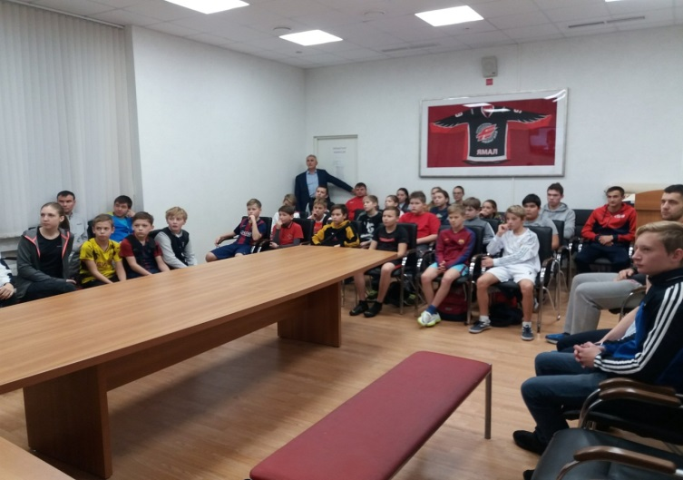
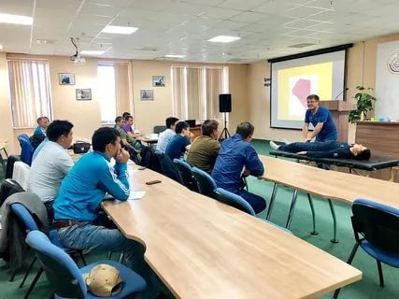
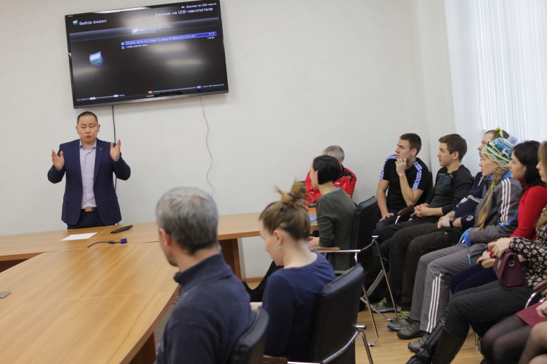
Направления методической деятельности
1. Организационно-методическая деятельность осуществляет следующие функции:
собственно-методическая
функция повышения квалификации
координационная функция

Slide 11
Собственно-методическая функция (проведение методических советов; сбор и обработка внешней информации путем участия в конференциях, семинарах, и т.п.; изучение уровня профессионального мастерства тренеров, оказание им информационно-методической помощи; внедрение в тренировочный процесс инновационных технологий и методик);
2. Функция повышения квалификации направлена на рост профессионального уровня тренерского состава и управленческих категорий работников спортивной школы, это: курсы повышения квалификации, консультации, наставничество, самообразование, дистанционное образование, научно-практические конференции, методические занятия, открытые тренировочные занятия;
3. Координационная функция предполагает связь с научно-методическими организациями, учреждениями, подразделениями, планирование методической работы спортивной школы.

Slide 12
Направления методической деятельности
2. Информационная деятельность направлена на информационное обеспечение управления тренировочным процессом, ознакомление с новинками методической литературы, создание медиатеки современных методических материалов.
3. Консультационная деятельность направлена организацию консультационной работы для сотрудников спортивной школы (индивидуальное/групповое консультирование), а также консультирование родителей об этапах тренировочного процесса, взаимодействии.
4. Аналитическая деятельность направлена на мониторинг профессиональных и информационных потребностей сотрудников спортивной школы, выявление затруднений дидактического и методического характера среди сотрудников спортивной школы, сбор и обработка информации о результатах работы специалистов спортивной школы, а также изучение, анализ и оценка результативности тренировочного процесса и состояния методической работы в учреждении.

Slide 13
Таким образом, методическая работа – это целостная система взаимосвязанных мер, направленных на повышение квалификации и профессионального мастерства как каждого специалиста, так и коллектива в целом.

Slide 14
Спасибо за внимание!

